Slide 1
Такие разные мячи
Подготовила: инструктор по физической культуре
Зеленина Олеся Владимировна

Slide 2
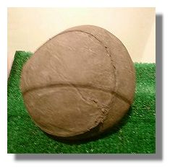
Согласно историческим ссылкам и легендам, ранние мячи создавались из человеческих голов, завернутых в кожу животных или в мочевые пузыри свиней и коров.
Самый древний мяч
Ему более 450 лет. Считается, что этот мяч принадлежал шотландской королеве Мэри. Камера древнего мяча изготовлена из свиного пузыря. Сверху камера покрыта сшитыми кусками оленьей кожи.

Slide 3
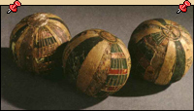
Мячи из дерева

Slide 4
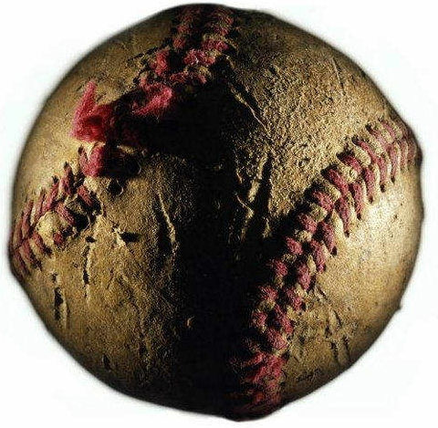
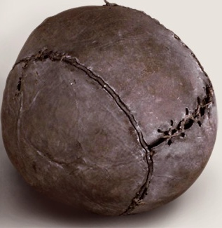
Мячи из кожи

Slide 5
Мячи из ткани

Slide 6
ФИИТНЕС-МЯЧИ

Slide 7
Разновидности
игр с мячом

Slide 8
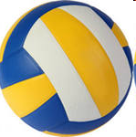
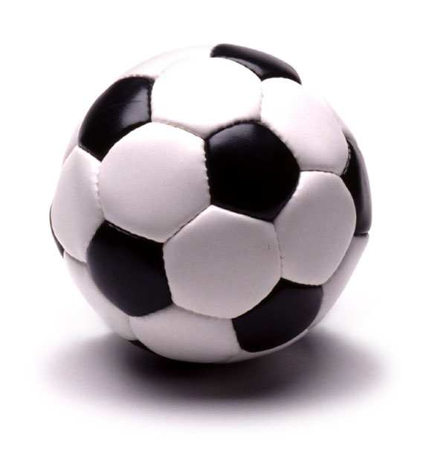
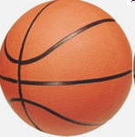
волейбол
футбол
баскетбол

Slide 9
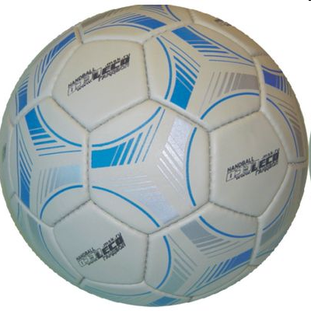
гандбол
вотерпол

Slide 10
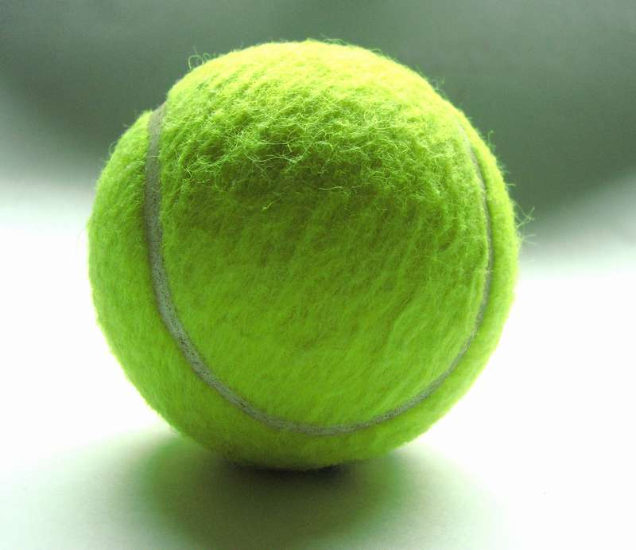
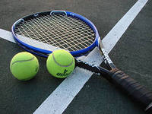
Большой теннис

Slide 11
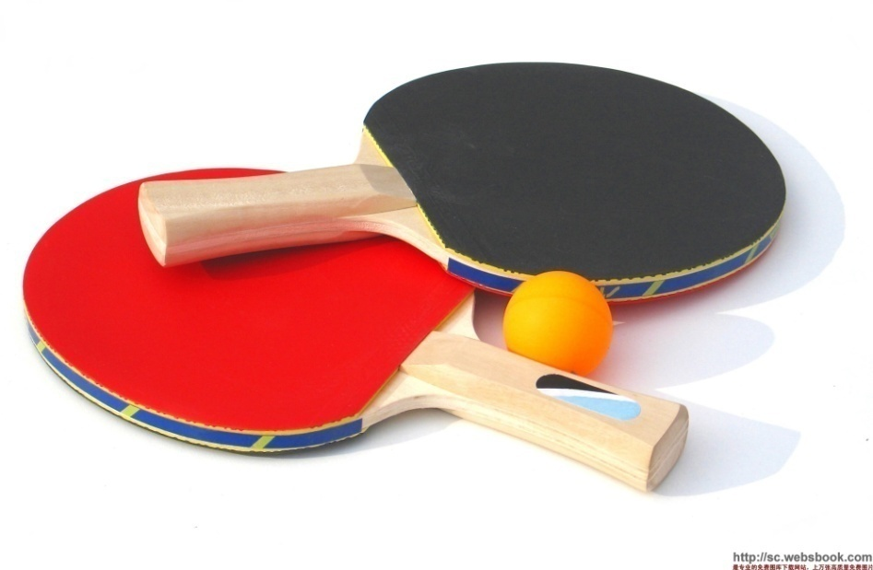
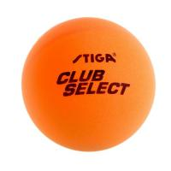
Настольный теннис

Slide 12
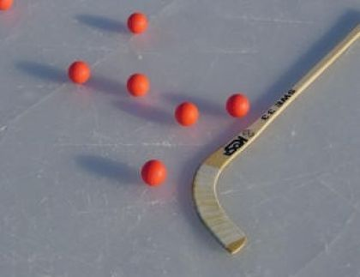
Хоккей с мячом

Slide 13
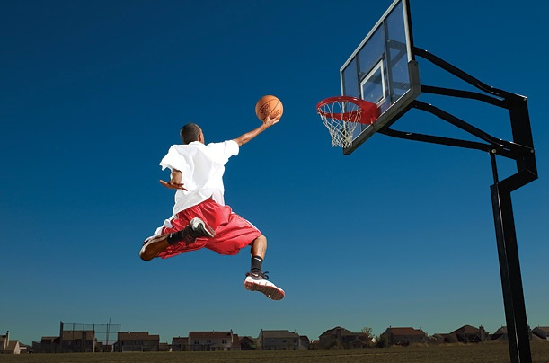
баскетбол

Slide 14
волейбол

Slide 15
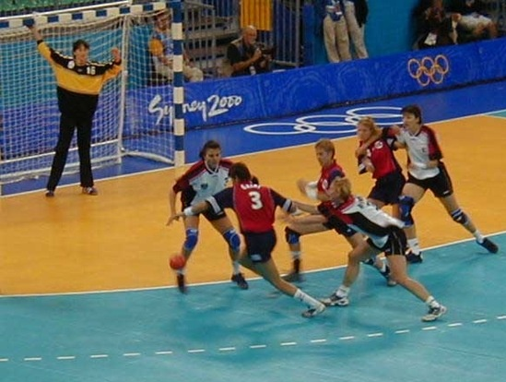
гандбол

Slide 16
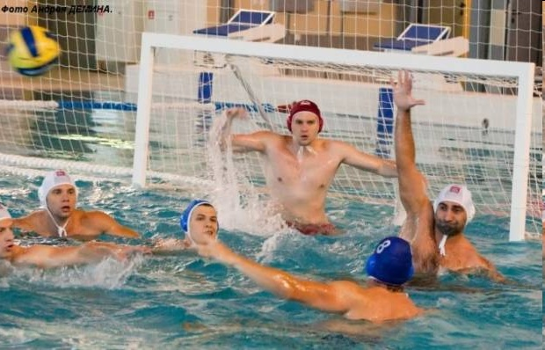
вотерпол

Slide 17
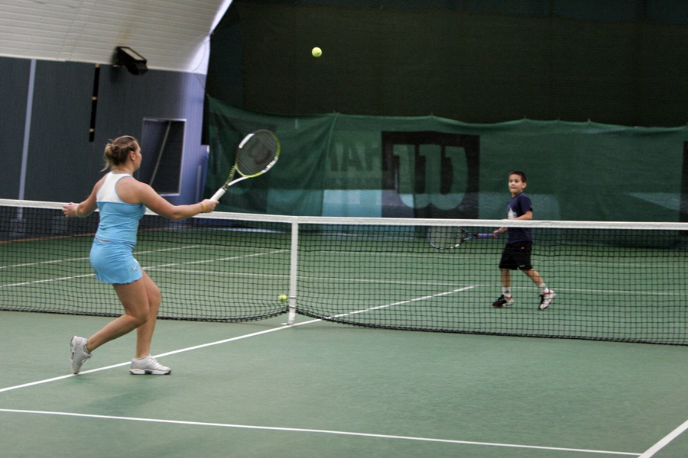
Большой теннис

Slide 18
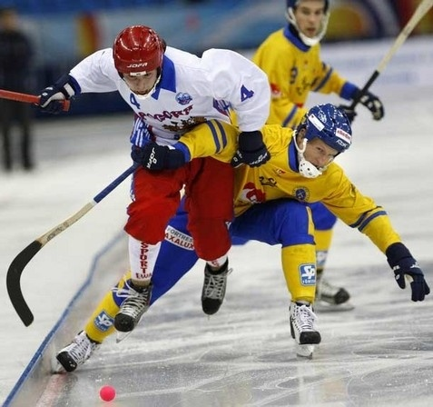
Хоккей с мячом

Slide 19
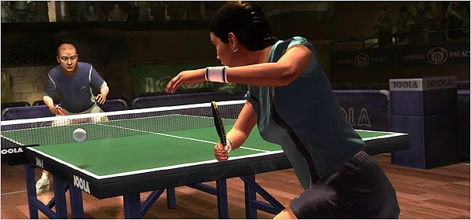
Настольный теннис

Slide 20
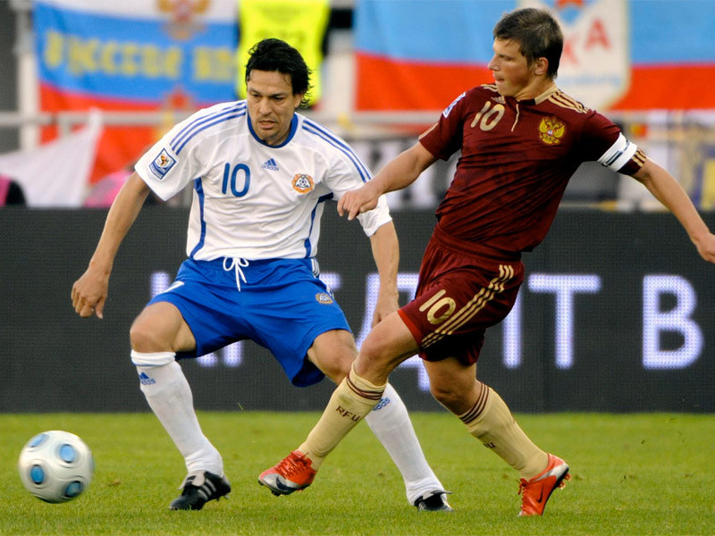
футбол

Slide 21
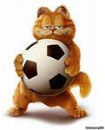
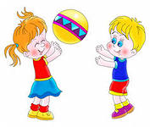
СПАСИБО ЗА ВНИМАНИЕ

